Slide 1



x
스마트팩토리 개발자 입문

Slide 2
Python 예외처리

Slide 3
예외처리
파이썬에서 예외처리는 프로그램 실행 중 발생할 수 있는 오류(예외)를 관리하여 프로그램이 비정상적으로 종료되지 않도록 하는 데 사용
예외처리를 통해 오류가 발생하더라도 프로그램이 정상적으로 실행을 계속하거나, 사용자에게 적절한 메시지를 제공함

Slide 4
에러와 예외
에러(Error)
구문(syntex) 오류 : 문법에 맞지 않거나 오타가 났을 경우 발생하는 오류.
IDE에서 실행 전에 알 수 있음
예외(Exception)
실행(runtime) 오류 : 문법적인 오류는 없지만 실행(run) 될 때 에러가 발생하는 것을 말한다.
예) 파일을 읽어 사용하려는데 파일이 없는 경우,
리스트 값을 출력하려는데 리스트 요소가 없는 경우 등..
에러가 발생되면 프로그램의 동작이 중지 또는 종료된다

Slide 5
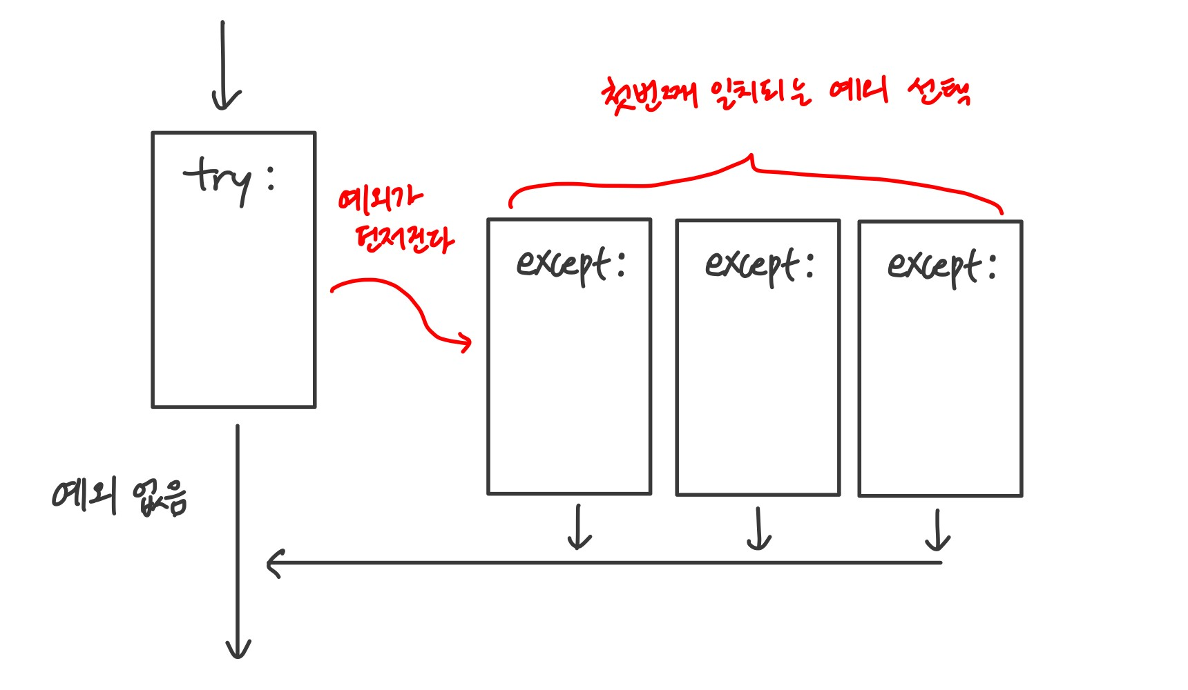
예외처리란?
에러가 발생할만한 부분을 예측하여, 미리 예외 상황에 대한 처리를 하는 것
Try 블록에서 발생한 예외를 except 블록에서 처리한다.

Slide 6
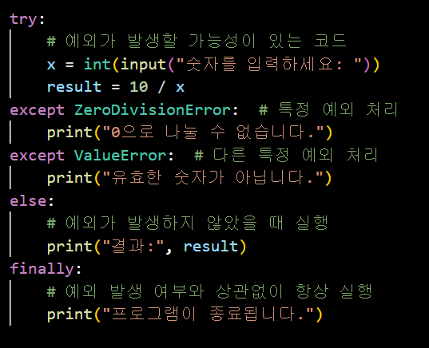
예외처리
예외처리 기본 문법

Slide 7
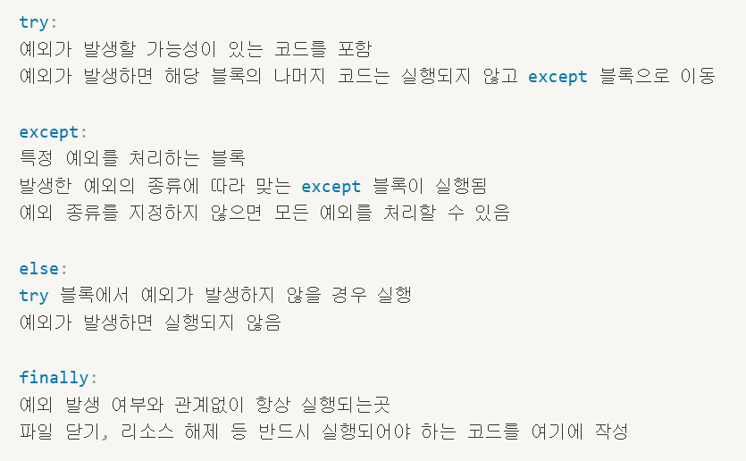
예외처리
각 키워드 설명

Slide 8
예외종류
공식문서
IndexError: 리스트 인덱스 범위 오류
ValueError: 부적절한 값을 가진 인자를 받았을 때 발생하는 에러
ZeroDivisionError: 0으로 나눌 때 발생하는 오류
NameError: 존재하지 않는 변수를 호출할 때
FileNotFoundError: 존재하지 않는 파일을 호출할 때

Slide 9
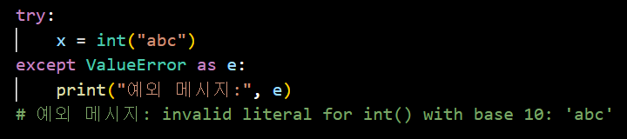
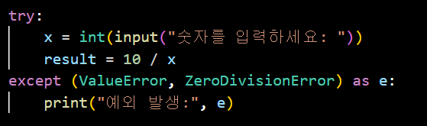
예외처리
예외 세부 확인
여러 개 한번에 처리

Slide 10
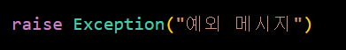
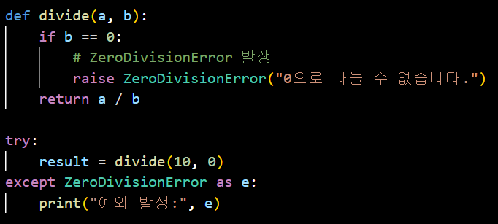
raise
raise는 명시적으로 예외를 발생시킬 때 사용
예)

Slide 11
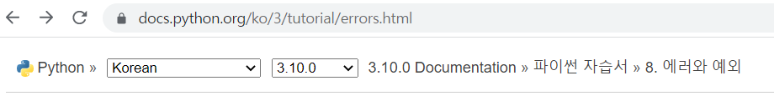
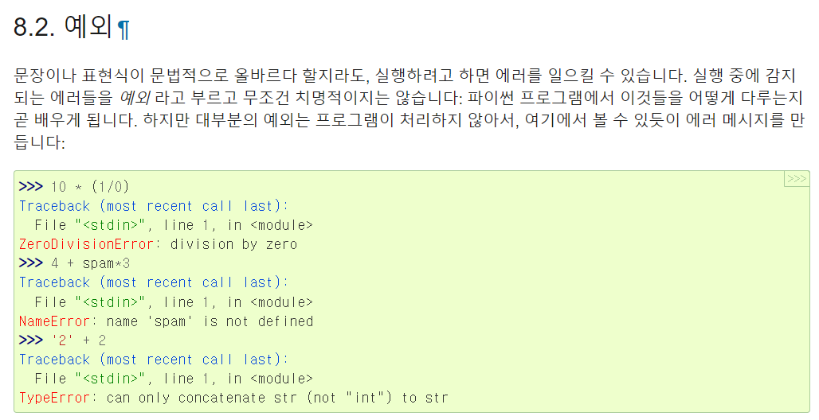
예외(Exception)

Slide 12
Exception 계층도
Exception
ArithmeticError
LookupError
ZeroDivisionError
FloatingPointingError
IndexError
KeyError

Slide 13
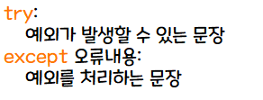
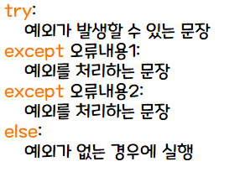
예외 처리
Try 블록에서 발생한 예외를 except 블록에서 처리한다.

Slide 14
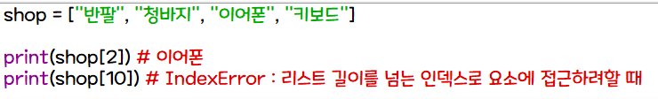
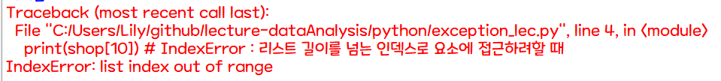
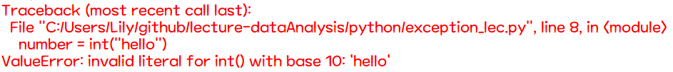
발생 가능한 예외 종류
IndexError: 리스트 인덱스 범위 오류
ValueError: 부적절한 값을 가진 인자를 받았을 때 발생하는 에러

Slide 15
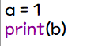
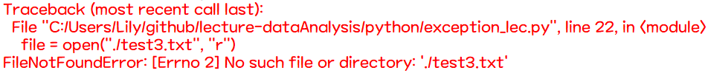
발생 가능한 예외 종류
ZeroDivisionError: 0으로 나눌 때 발생하는 오류
NameError: 존재하지 않는 변수를 호출할 때
FileNotFoundError: 존재하지 않는 파일을 호출할 때

Slide 16
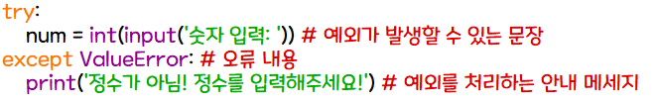
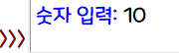
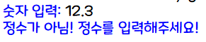
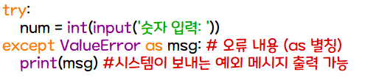
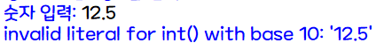
예외처리 예시

Slide 17
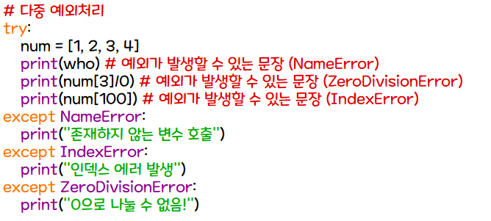
예외처리 예시
결과 :
=> NameError가 먼저 나오므로 IndexError, ZeroDivisionError 오류는 발생하지 않음

Slide 18
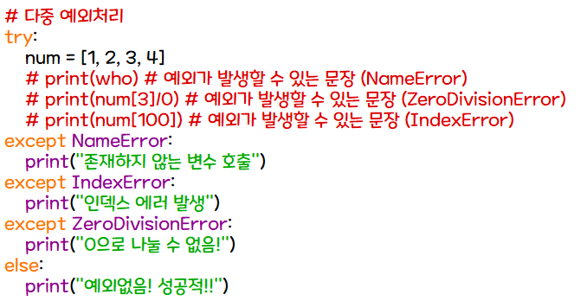
예외처리 예시

Slide 19
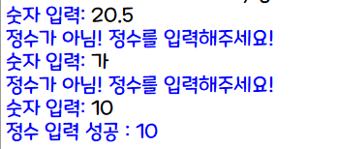
실습 1. 정수 입력 받기
사용자가 제대로 된 정수를 입력할 때까지 반복하여 입력 받기

Slide 20
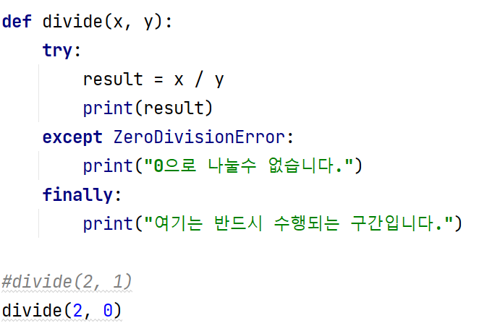
예외 처리(Exception)
try ~ except ~ finally 구문
finally 구문을 반드시 실행한다.

Slide 21
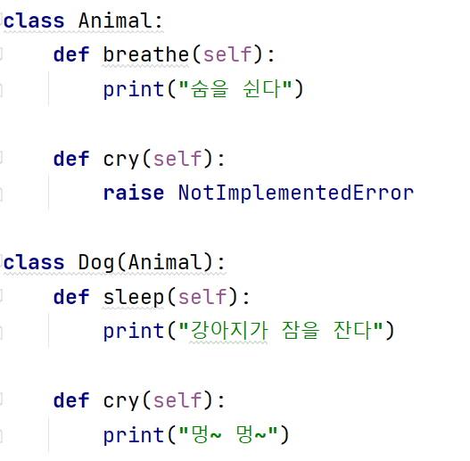
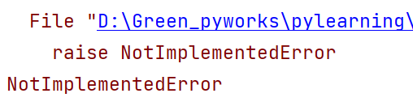
raise ~ Exception
▶ 예외 처리를 미루기 – raise 사용
사용하는 곳에서 발생 시킴(강제로 프로그램 종료)
반드시 구현하도록 만드는 예외 처리

Slide 22
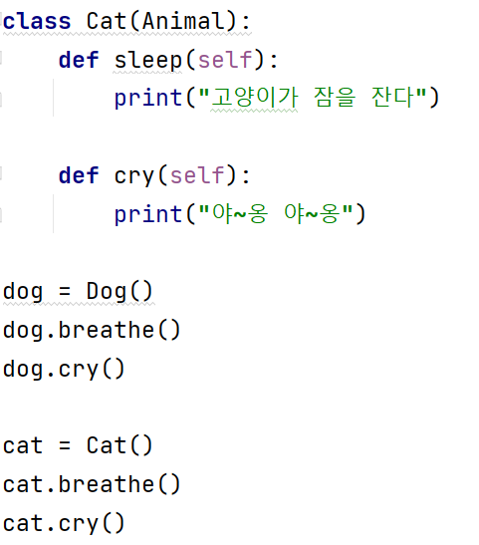
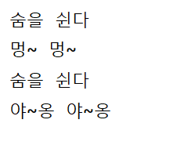
raise ~ Exception
▶ 예외 처리를 미루기 – raise 사용

Slide 23
복.습.철.저

Slide 24
수고하셨습니다

